Slide 1
ВСЕ ЯВЛЯЕТСЯ ОБЪЕКТОМ

Slide 2

Для работы с объектами используются ссылки
Идентификатор которым вы манипулируете на самом деле является ссылкой
Наличия ссылки не значит наличия присоединенного к ней объекта. Например: String s;//Здесь определяется только ссылка. String s = “qwe”;// инициализация ссылки при ее создании.

Slide 3

Все объекты должны создаваться явно
При определении ссылки необходимо присоединить ее к новому объекту с помощью ключевого слова new;
String s = new String(“asdf”);

Slide 4

Места хранения данных
Регистры – нет прямого доступа к регистрам
Стек (оперативная память RAM) можно получить доступ с помощью указателя стека
Куча (RAM) Хранятся все объекты Java
Постоянное хранилище
Внешнее хранилище

Slide 5

ПРИМИТИВНЫЕ ТИПЫ В JAVA

Slide 6
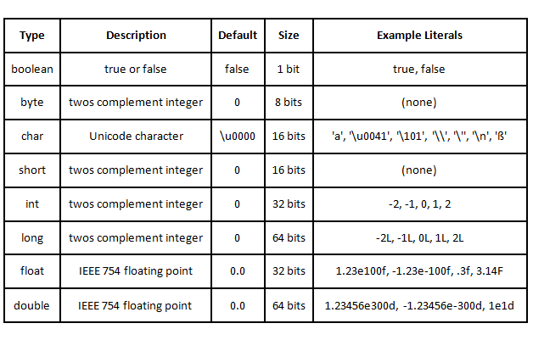

Slide 7
Числа повышенной точности
Существует 2 класса для проведения арифм. операций повышенной точности: BigInteger и BigDecimal
Класс BigInteger поддерживает целые числа произвольной точности
Класс BigDecimal представляет числа с фиксированной запятой произвольной точности

Slide 8

Массивы в Java
Массивы в java гарантированно инициализируется, к нему невозможен доступ за пределами его границ, это гарантирует безопасность.
При объявлении массива объектов на самом деле создается массив ссылок.
Можно создавать массивы простейших типов

Slide 9

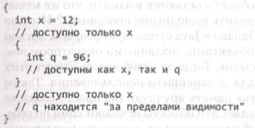
Область видимости
Область действия определяется положением фигурных скобок

Slide 10
Область действия объектов
Объект созданный оператором new будет доступен вплоть до конца области действия
Например: String s = new String(“a string”)//ссылка на s исчезнет в конце области действия. Однако объект String на который указывала s все еще будет занимать память.

Slide 11
Поля и методы
При определении класса в него можно включить: поля и методы
Поле – это объект любого типа с которым можно работать по ссылке или объект примитивного типа.
Каждый объект использует собственный блок памяти для своих полей данных

Slide 12
Методы
Методы в java определяют сообщения, принимаемые объектом. Основные части метода – имя, аргументы, возвращаемый тип и тело.
Методы создаются только как части класса
Метод может вызываться только для объекта.

Slide 13

Список аргументов
Список аргументов определяем какая информация передается методу.
Метод указывает сколько байтов потребуется для хранения данных определенной строки.

Slide 14
Ключевое слово static
Данные или метод объявленные как static не привязаны к определенному экземпляру этого класса. Следовательно даже если в программе еще не создавался объект класса, вы можете вызывать статический метод иди получить доступ к статическим данным.

Slide 15

Комментарии и встроенная документация
Существует два вида комментариев. Первый – начинаются с комбинации /* распространяются на множество строк после чего заканчиваются */
Второй вид комментария – однострочный начинается с // и продолжается до конца строки

Slide 16

Документация в комментариях
Инструмент для извлечения комментария называется javadoc.
Результатом работы javadoc является HTML – файл который можно посмотреть в браузере

Slide 17

Синтаксис
Все комментарии javadoc находятся только внутри комментариев /** завершяются */
Cуществует два основных способа работы с javadoc встраиванием html – текста или использованием разметки документации (тегов).

